Slide 1
图论

Slide 2
图的表示 1、邻接矩阵 2、邻接表 3、链式前向星

Slide 3
1.SPFA
2.Dijkstra
3.Floyd

Slide 4
首先说说松弛操作
定义dis[v]，用来描述从源点s到v的最短路径上权值的上界，称为最短路估计。 如果存在边e<u,v,w>，使得dis[v] > dis[u] + w，则dis[v] = dis[u] + w.这种操 作就叫松弛操作。记住，图论中松弛操作很重要。

Slide 5
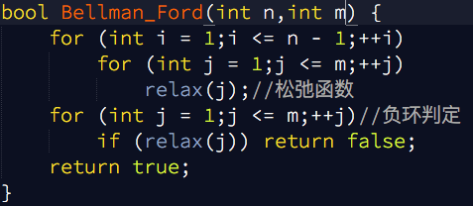
Bellman-Ford
原理：如果原图中不存在边权值和为负的环，那么进行n-1次的松弛操作之后就能 得到源点s到终点t的最短路的权值大小，如果还能进行第n次松弛操作，说明原图 中存在边权和为负的环。O(n*m)
适用条件：
1.单源最短路径
2.有向图&无向图
3.边权可正可负
4.差分约束系统

Slide 6
SPFA
SPFA算法是对Bellman-Ford算法的一种优化，一般复杂度是O(K*E)，K是每个 点进入队列的次数，一般k <= 2,但是这事最优的情况，最坏的还是O(V*E)。
不过幸运的是实际使用情况比算出来的复杂度快不少。
原理：主要还是bellman-ford的原理，只是代码有所更改。同样用数组dis[v]表 示最短路估计值（上界），动态逼近法。设立一个队列用来保存待优化节点， 每次去除队首的节点，对其临近的节点进行松弛操作。如果v的最短路估计值被 更改了且没有在队列中就加入队列。这种松弛下去知道队列为空。
定理：只要最短路存在，spfa就一定有解。

Slide 7
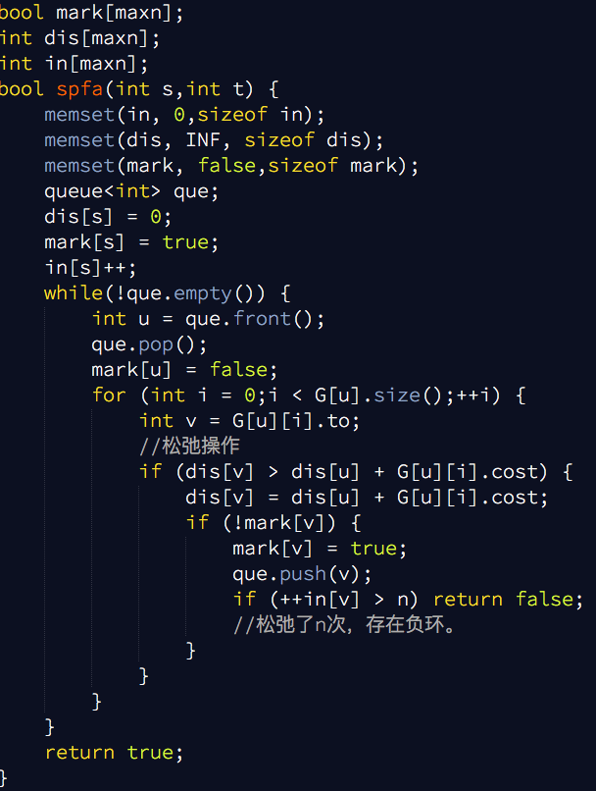
SPFA
一般而言，单源最短路问题多数用spfa来做， 左边这个是最普通的写法，显然是还有更高 效的写法的，不过优化过后就是后面Dijkstra
算法了。

Slide 8
SPFA算法有两个优化算法 SLF 和 LLL： SLF：Small Label First 策略，设要加入的节点是j，队首元素为i，若dist(j)<dist(i)，则将j插入队首，否则插入队尾。 LLL：Large Label Last 策略，设队首元素为i，队列中所有dist值的平均值为x，若dist(i)>x则将i插入到队尾，查找下一元素，直到找到某一i使得dist(i)<=x，则将i出对进行松弛操作。 SLF 可使速度提高 15 ~ 20%；SLF + LLL 可提高约 50%。 在实际的应用中SPFA的算法时间效率不是很稳定，为了避免最坏情况的出现，通常使用效率更加稳定的Dijkstra算法。

Slide 9
Dijkstra
可以近似的理解是spfa的优化的一种，当然本身不是的。优化的地方就是队列，改
成当前最小最短路估计值优先了，是一种贪心的思想。
记住，这个不能处理负环。
http://www.cnblogs.com/biyeymyhjob/archive/2012/07/31/2615833.html

Slide 10
例题讲解
例3: （uva558）
题目大意就是宇宙中两个虫洞之间是有联系的，每个虫洞有一个权值，正的表示能
回到未来，负的表示能回到过去。现在一个科学家想利用这种关系进行穿越，想看
宇宙大爆炸，问是否可行？
分析：要回到过去的话，总的时间必然为负，而且是无限的负下去，这样的话我们
就只需要判断图中是否存在负环就行了是吧（spfa）。

Slide 11
例题讲解
例7: （uva10269）
题目大意就是说有A个村庄[1,A]，B个城堡[A+1,A+B]，马里奥有一双魔法鞋，可以
在村庄之间（dis <= L）瞬移k次，求从A+B到1的最短时间？
分析：魔法只能在村庄之间使用，路径上不得含有城堡。如果是用dp的话，状态必
然是两维的，dp[i][j]表示到i点使用了j次魔法的最小时间。那么转移久需要判断能不
能使用魔法的条件的，显然是需要提前处理两点使用的情况，然后就是<u,v>间使用
魔法和不使用魔法的两种转移关系，最后就能得到结果了。

Slide 12
最小生成树（无向图） 1、树 2、生成树（支撑树） 3、最小生成树

Slide 13
Kruskal算法和prim算法 O(mlogm) O(n^2)->O(nlogn+m)

Slide 14
从剩下的边中选择一条不会产生环路的具有最小耗费的边加入已选择的边的集合中。注意到所选取的边若产生环路则不可能形成一棵生成树。kruskal算法分e 步，其中e 是网络中边的数目。按耗费递增的顺序来考虑这e 条边，每次考虑一条边。当考虑某条边时，若将其加入到已选边的集合中会出现环路，则将其抛弃，否则，将它选入。 并查集维护连通性

Slide 15
二分图： 二分图又称作二部图，是图论中的一种特殊模型。 设G=(V,E)是一个无向图，如果顶点V可分割为两个互不相交的子集(A,B)，并且图中的每条边（i，j）所关联的两个顶点i和j分别属于这两个不同的顶点集(i in A,j in B)，则称图G为一个二分图。

Slide 16
如何判断二分图 DFS二分图染色

Slide 17
二分图匹配 1、二分图最大匹配 2、二分图完美匹配（KM）

Slide 18
匈牙利算法 匈牙利算法是由匈牙利数学家Edmonds于1965年提出，因而得名。匈牙利算法是基于Hall定理中充分性证明的思想，它是部图匹配最常见的算法，该算法的核心就是寻找增广路径，它是一种用增广路径求二分图最大匹配的算法。

Slide 19
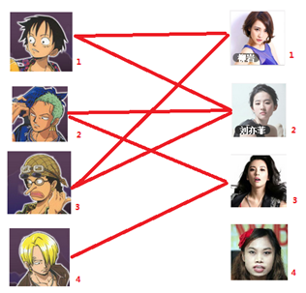
算法过程：

Slide 20
HDU 2444 题意：给定n个学生，他们之间可能互相认识，现在想将这些学生分成了两组，判断能不能将这些学生分为两组，使组内学生不认识。然后将学生两两分组，且保证每一组的学生都认识，这样分组可达到的最大组数为多大？
ans/2

Slide 21
【题意】 给定一棵树，标记一节点，则与该节点所连的边都被标记，问最少需要标记多少个节点使得所有边都被标记。
最小顶点覆盖
Knoig定理：二分图的最小顶点覆盖数等于二分图的最大匹配数

Slide 22
题意：假如你现在处于一个N*N的矩阵中，这个矩阵里面有K个障碍物，你拥有一把武器，一发弹药一次能消灭一行或者一列的障碍物，求消灭全部的障碍物需要最少的弹药数

Slide 23
题意：n个同学，一些男女同学会有缘分成为情侣，现在给出这些可能，求集合中不存在有缘成为情侣的同学的最大同学数。
最大独立集=n-最小点覆盖

